Slide 1
ОБРАЗОВАТЕЛЬНАЯ ПРОГРАММА
Спортивная подготовка в единоборствах (спортивная борьба, бокс, тхэквондо)
49.03.04 Спорт

Slide 2
Характеристика образовательной программы
Профессиональные стандарты:
Профессиональный стандарт "Тренер-преподаватель", Утвержден приказом Министерства труда и социальной защиты Российской Федерации от 24 декабря 2020 г. N 952н (в ред. Приказа Минтруда России от 30.08.2023 N 686н);
Профессиональный стандарт "Тренер", Утвержден приказом Министерства труда и социальной защиты Российской Федерации от 27.04.2023 № 362н.
Приказ Министерства труда и социальной защиты РФ от 18 октября 2013 г. N 544н "Об утверждении профессионального стандарта "Педагог (педагогическая деятельность в сфере дошкольного, начального общего, основного общего, среднего общего образования) (воспитатель, учитель)"
Форма обучения: очная
Срок обучения: 4 года
Квалификация: бакалавр
ФГОС ВО:
Приказ Министерства образования и науки РФ от от 25 сентября 2019 г. № 886 «Об утверждении федерального государственного образовательного стандарта высшего образования - бакалавриат по направлению подготовки 49.03.04 Спорт»

Slide 3
Характеристика образовательной программы
Формируемые профессиональные компетенции:
Способен разрабатывать и реализовывать образовательные программы в области физической культуры и спорта;
Способен совершенствовать свое индивидуальное спортивное мастерство.
Области профессиональной деятельности:
Образование и наука (в сфере образования в области физической культуры и спорта; в сфере научных исследований в области физической культуры и спорта);
Физическая культура и спорт (в сфере спортивной подготовки, подготовки спортивных сборных команд).

Slide 4











Характеристика образовательной программы
Примеры профессий: тренер по виду спорта, учитель физической культуры

Slide 5
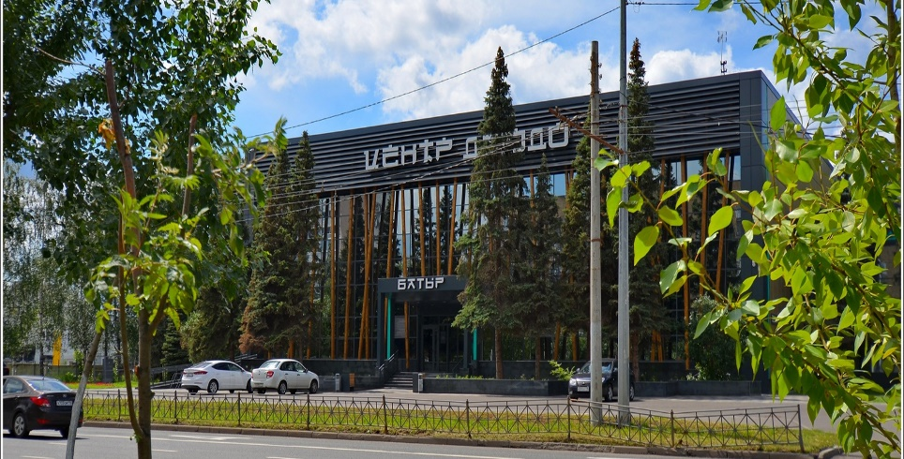
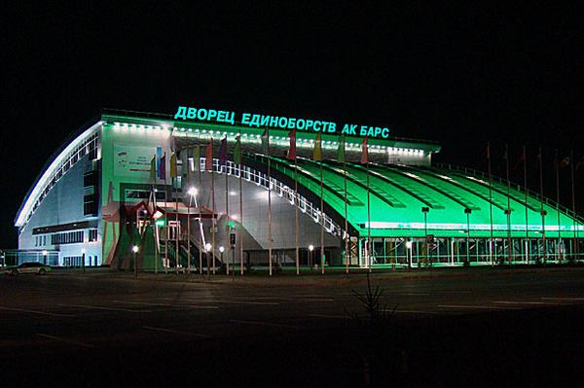
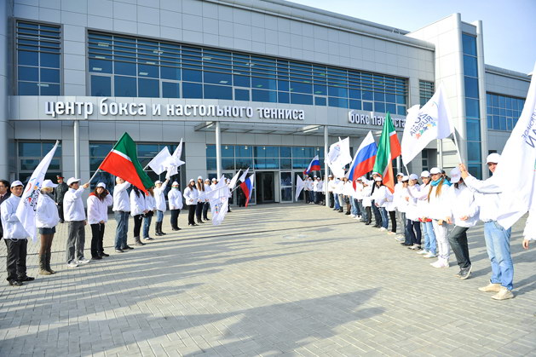
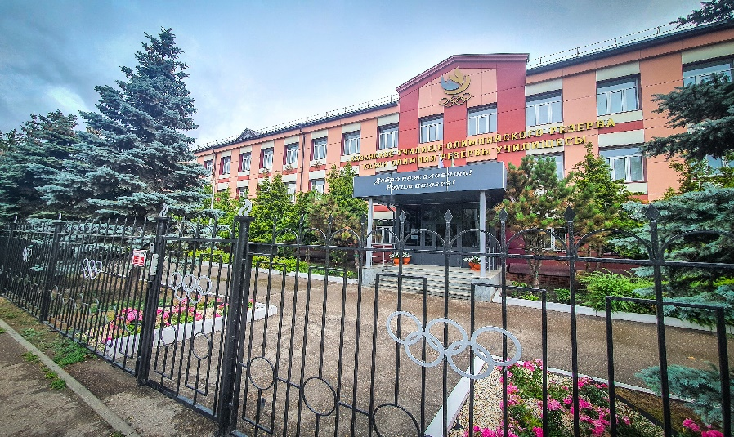
Характеристика образовательной программы
Практика проходит на следующих предприятиях:

Slide 6
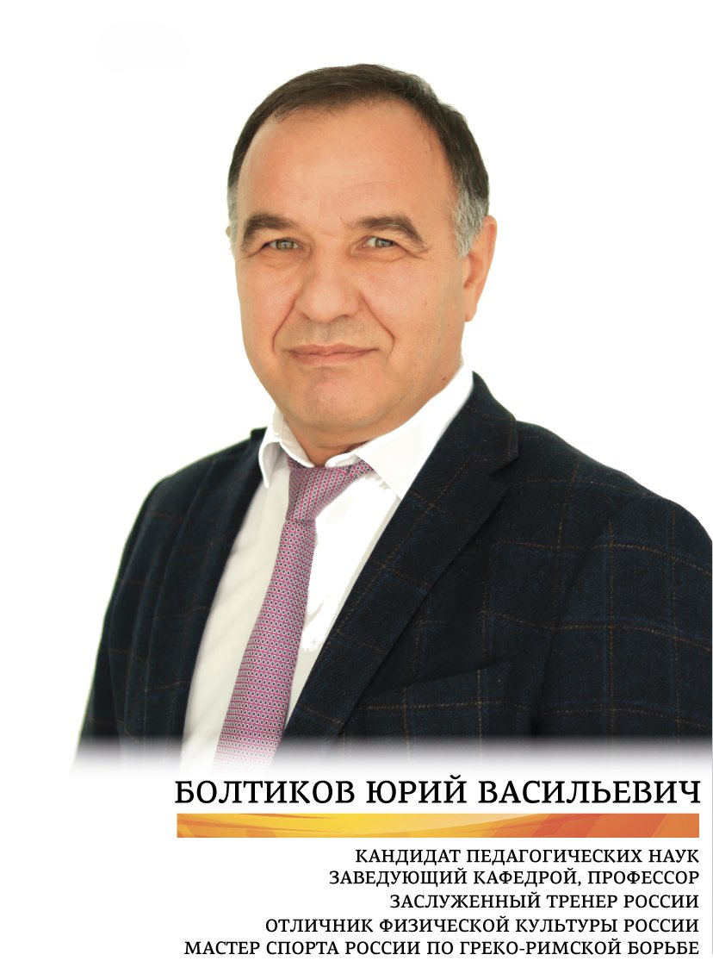
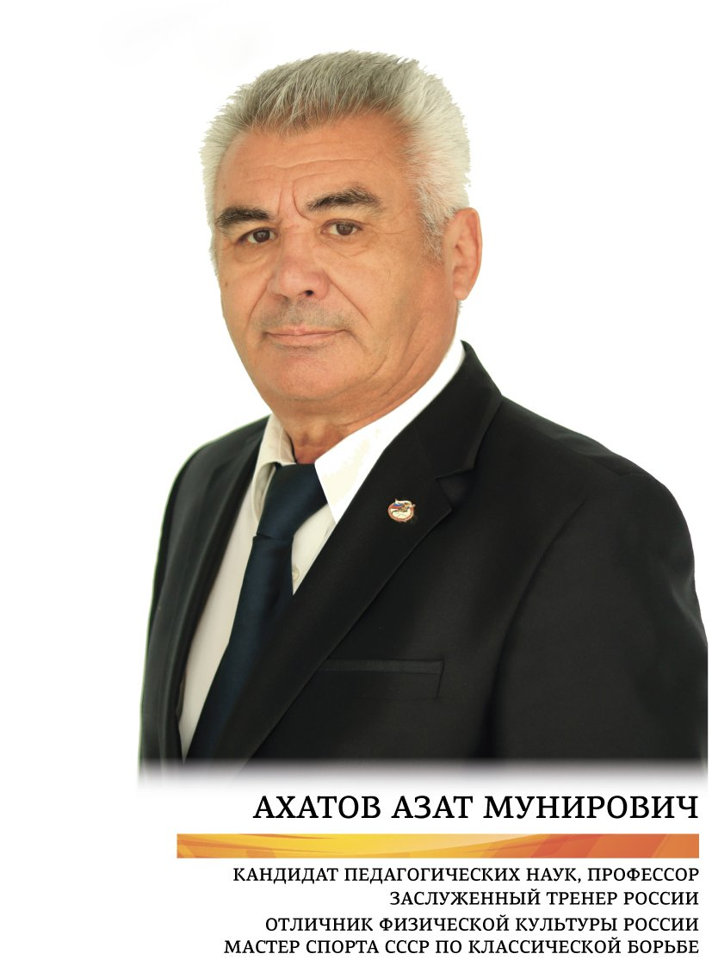
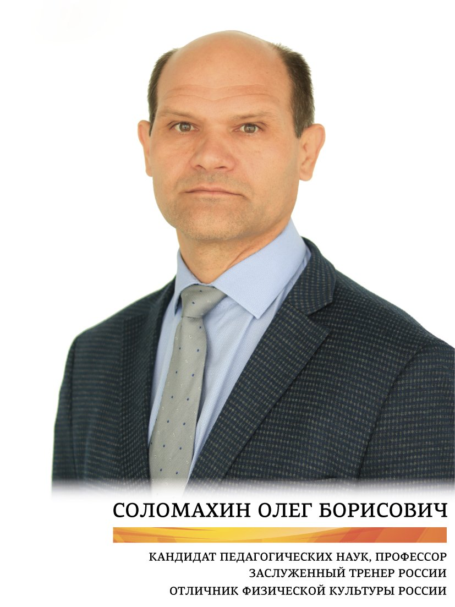
Характеристика образовательной программы
Наши преподаватели:

Slide 7
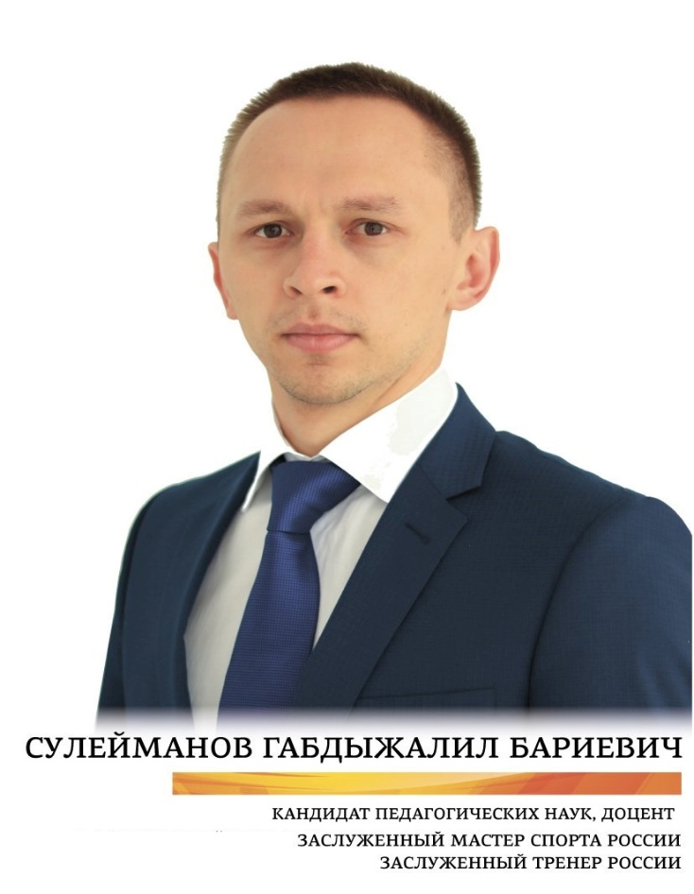
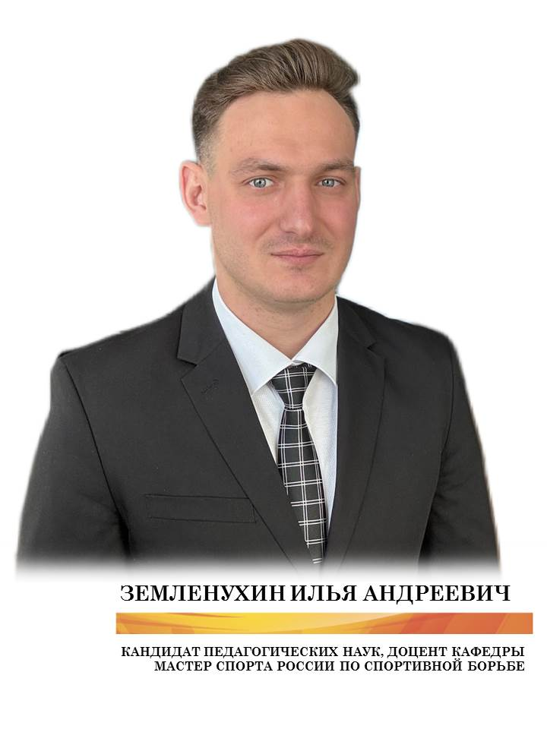
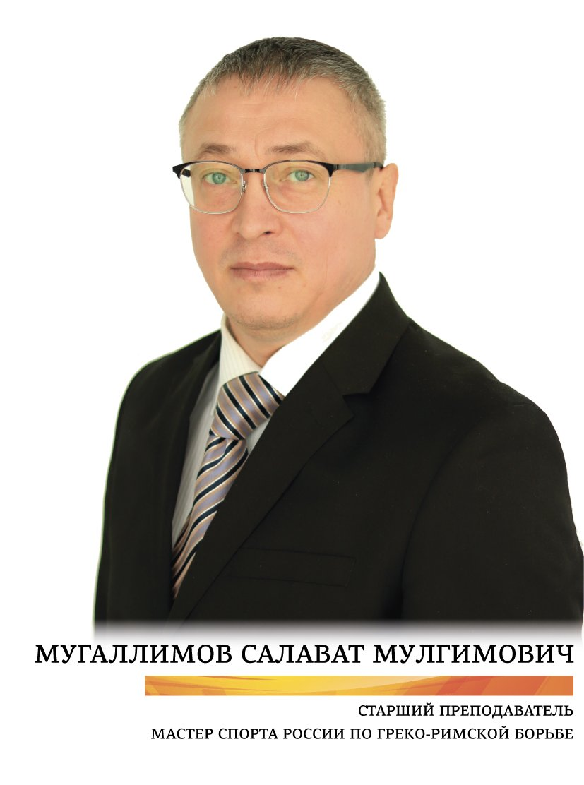
Характеристика образовательной программы
Наши преподаватели:

Slide 8
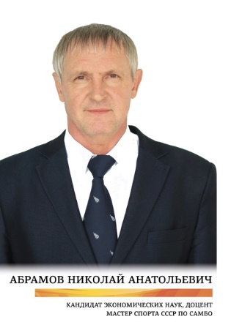
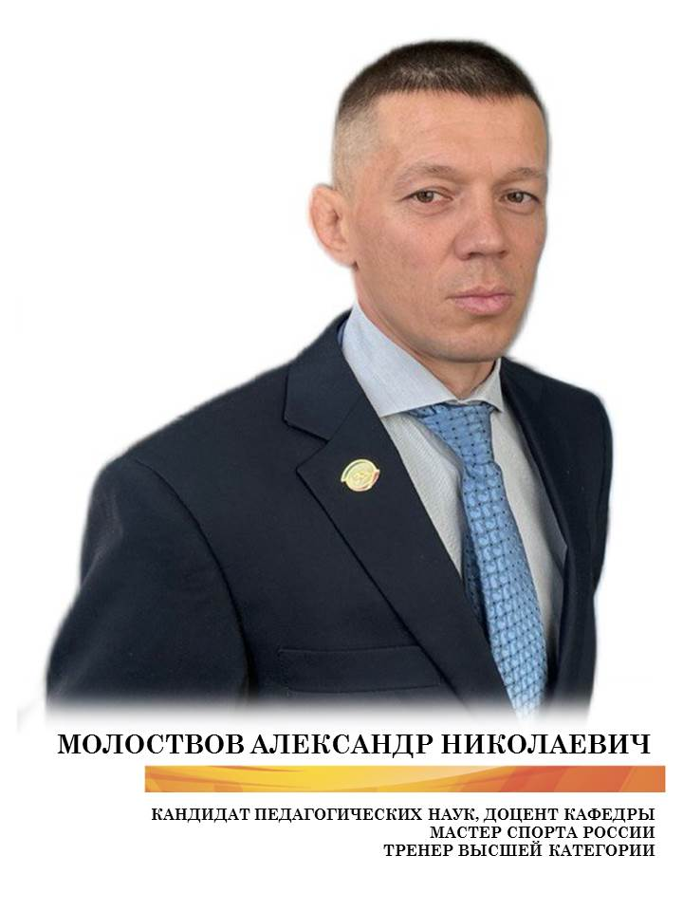
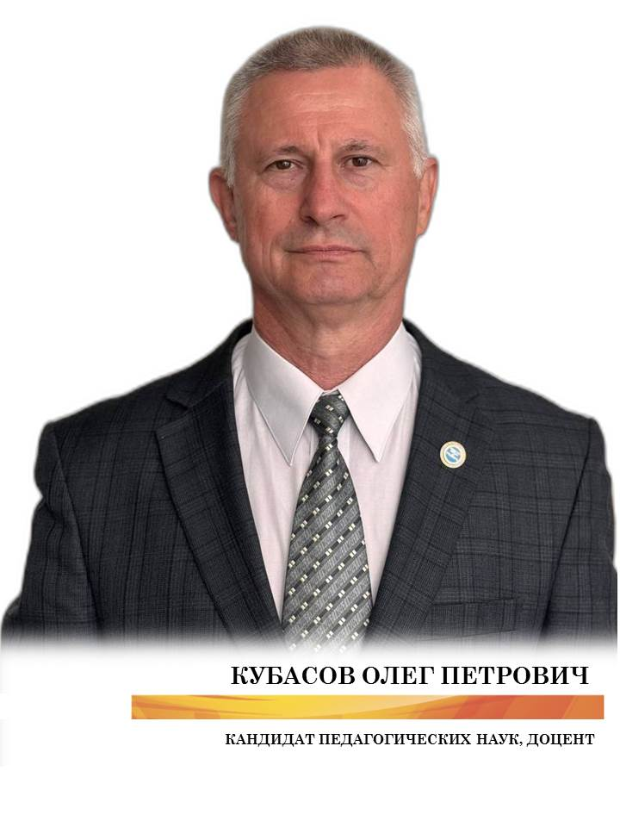
Характеристика образовательной программы
Наши преподаватели:

Slide 9
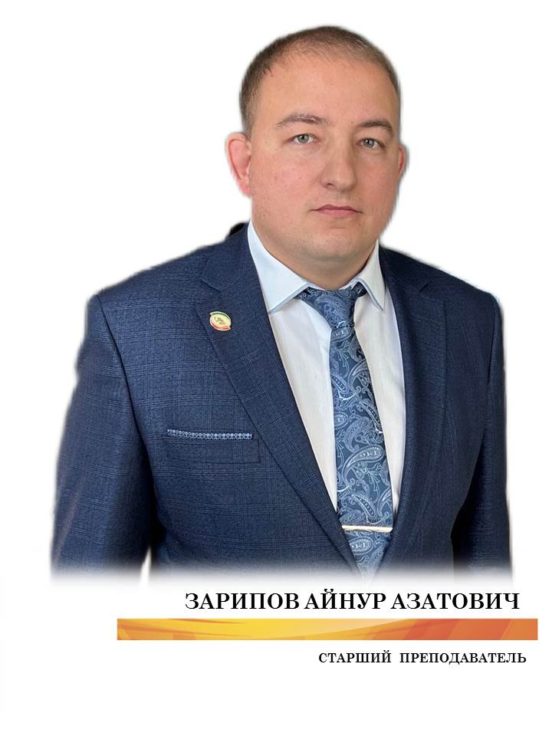
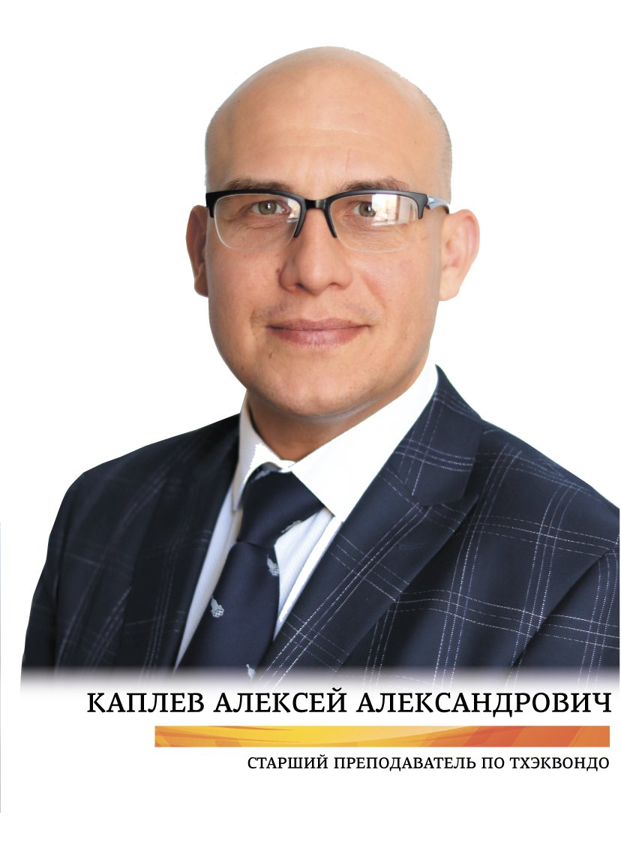
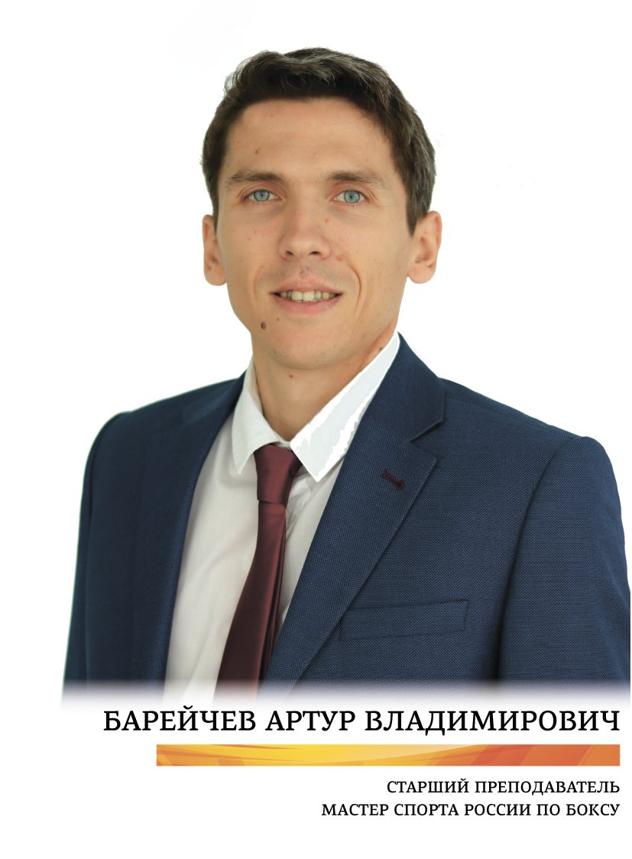
Характеристика образовательной программы
Наши преподаватели:

Slide 10

Характеристика образовательной программы
Наши преподаватели:

